Slide 1
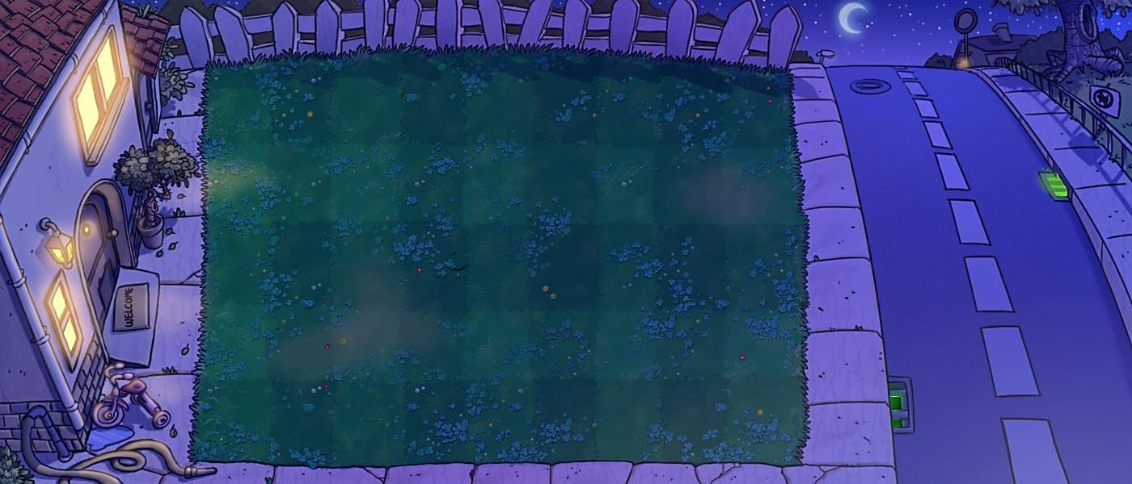


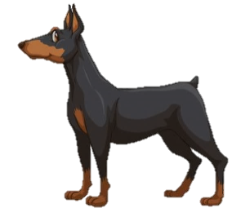


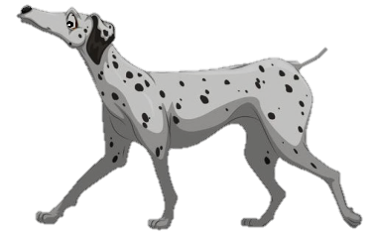




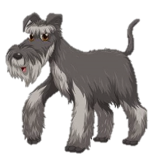


GIẢI CỨU
THÚ CƯNG

Slide 2
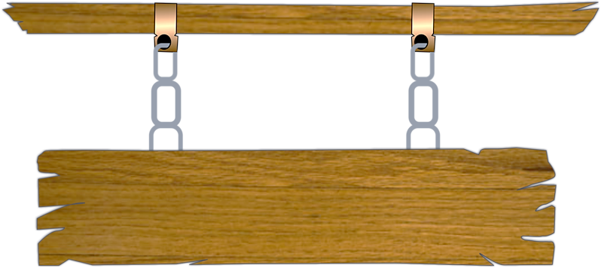
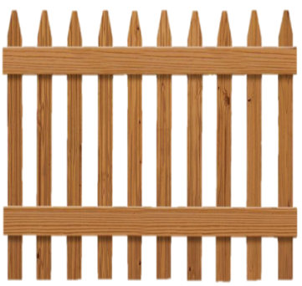





Các chú cún đã bị bắt cóc và bị nhốt
trong những chiếc chuồng. Trong lúc kẻ xấu đang say ngủ, hãy cố gắng trả lời đúng
các câu hỏi và giúp các chú cún trốn thoát.

Slide 3
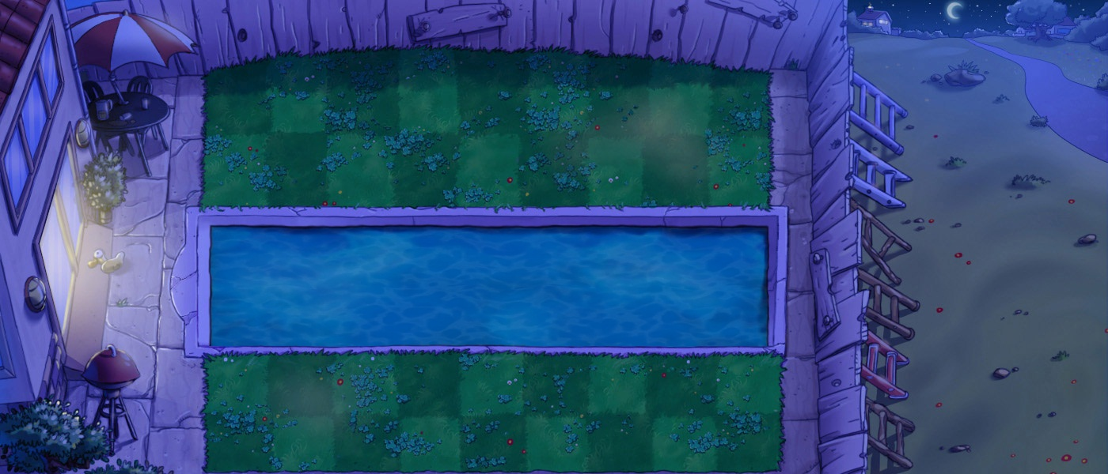


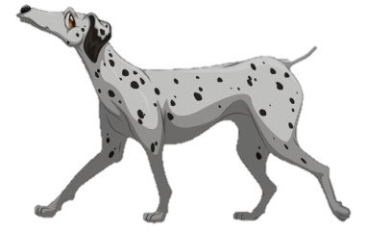
1
2
3
4
5

Slide 4







Đâu là biểu tượng của phần mềm học vẽ Paint?
01
Hết giờ
05
04
03
02
A:
B: SAI
C: SAI
D: SAI
START

Slide 5

Công cụ nào dùng để vẽ đường cong?
01
Hết giờ
05
04
03
02
A: SAI
B: SAI
C: SAI
D: ĐÚNG
START

Slide 6
01
Hết giờ
05
04
03
Công cụ nào dùng để vẽ đường thẳng?
02
A: SAI
B: ĐÚN
C: SAI
D: SAI
START

Slide 7

Công cụ nào dùng để vẽ tẩy hình?
01
Hết giờ
05
04
03
02
A: ĐÚN
B: SAI
D: SAI
C: SAI
START

Slide 8
01
Hết giờ
05
04
03
Công cụ nào dùng để tô màu?
02
A: SAI
B: ĐÚNG
C: SAI
D: SAI
START

